Slide 1
Exercise Sheet 1

Slide 2
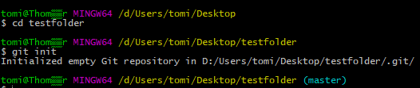
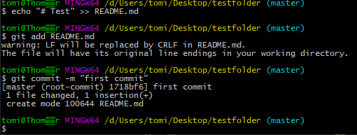
The first repository

Slide 3

Global config
Einfügen von:
Global username
Global email

Slide 4
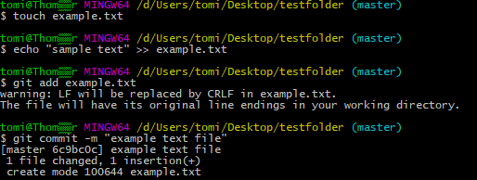
Creating a text file
Text file erstellen und hineinschreiben:

Slide 5
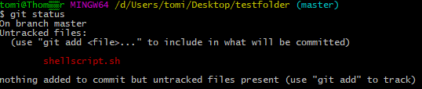
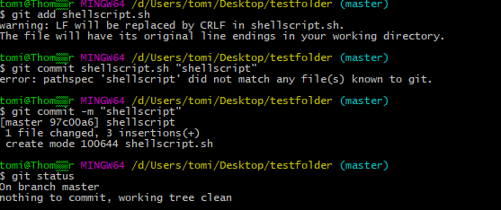
Git status
Shellscript commiten:

Slide 6
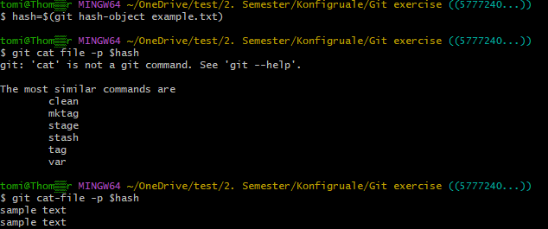
SHA1 – Schlüssel finden + Inhalt anzeigen

Slide 7
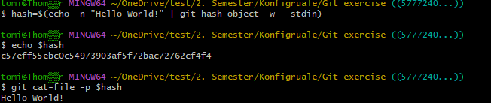
SHA1 Schlüssel für „Hello World!“

Slide 8
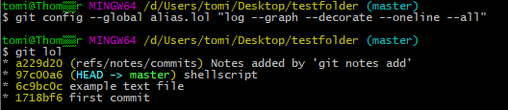
Alias erstellen

Slide 9
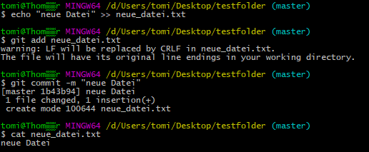
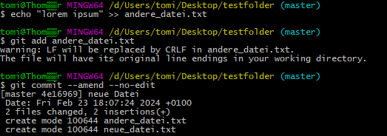
Neue Datei erstellen und andere Datei zu dem momentanen commit hinzufügen

Slide 10
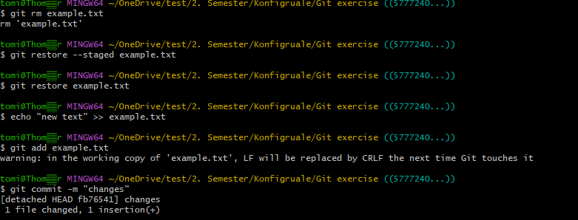
Datei removen und wieder herstellen

Slide 11
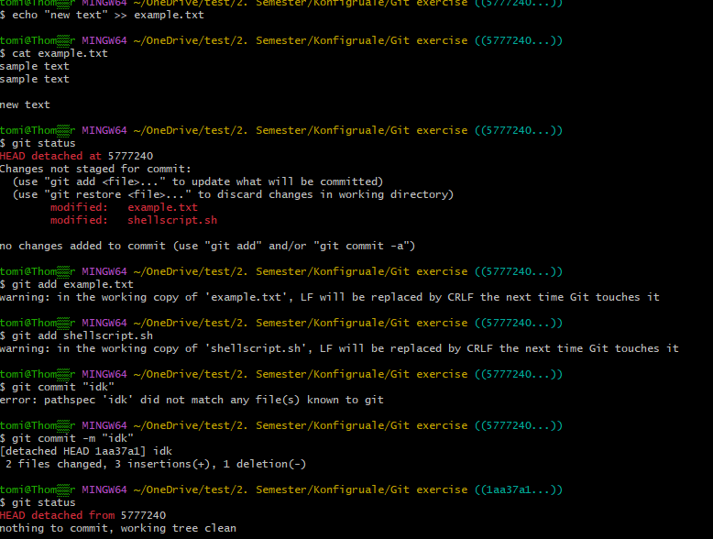
Datei verändern und wieder commiten

Slide 12
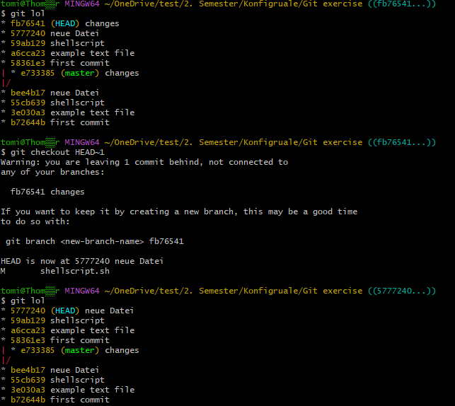
Zur vorletzten Version kommen:

